Slide 1
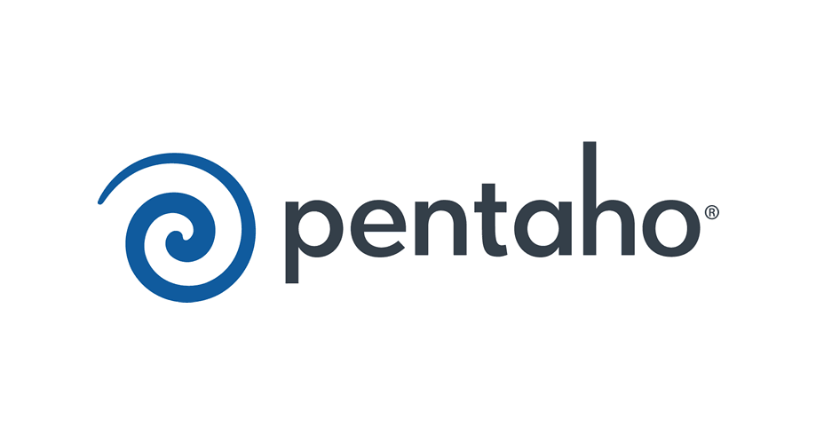

Slide 2
Es un conjunto de programas libres para generar inteligencia empresarial(Business Intelligence) incluye herramientas integradas para generar informes, minería de datos, ETL, etc

Slide 3
La plataforma ha sido desarrollada bajo el lenguaje de programación Java y tiene un ambiente de implementación también basado en Java, haciendo así que Pentaho para una solución muy flexible al cubrir una alta gama de necesidades empresariales.

Slide 4
¿Que nos permite?
Informar: acceder a los datos y suministrar información a toda la empresa.
Analizar: explorar y analizar los datos interactivamente y de forma muy rápida.
Sintetizar: conseguir inmediata visibilidad con medidas y ratios a través de cuadros de mando.
Integrar: pule e integra datos estén donde estén y desde múltiples fuentes.
Investigar: permite hacer minería de datos para descubrir patrones ocultos o tendencias futuras.

Slide 5
Pero, ¿Cuáles son sus ventajas ?
-Multiplataforma: Funciona tanto en linux, como en windows,etc.
-Usa tecnología estándar como java, xml o javascript.
-Fácil de instalar y configurar.
-Enfocado big data.
-Empaqueta todo en uno para trabajar en datos.

Slide 6
¿Y sus desventajas?
-Los desarrolladores usan diferentes metodologías para poder hacer las mismas acciones pero con distintas herramientas.
-pobre apoyo de la comunidad, Si no funciona un componente, debe de esperar hasta que lance la próxima version

Slide 7
Otra desventaja
Es que no hay demasiada documentación fiable. Pentaho dispone un manual de usuario básico, en la que no se detallan muchos de los conceptos, lo que dificulta el desarrollo y el despliegue de la solución.

Slide 8
Componentes y herramientas de la suite Pentaho CE
Pentaho server Core de Pentaho
Pentaho Report Designer Informes
Pentaho Schema Workbench Cubos OLAP
Pentaho Metadata Editor Metadata avanzada
Pentaho Data Integration(Kettle) Procesos ETL

